Slide 1
TRƯỜNG TIỂU HỌC GIA THỤY
TIN HỌC 5
GV Trịnh Thị Thanh Dung

Slide 2
CHỦ ĐỀ 2: SOẠN THẢO VĂN BẢN
BÀI 1: NHỮNG GÌ EM ĐÃ BIẾT (T2)

Slide 3
BÀI 1: NHỮNG GÌ EM ĐÃ BIẾT
A. HOẠT ĐỘNG THỰC HÀNH
3. Bài 3 SGK / 38
4. Bài 4 SGK / 38

Slide 4
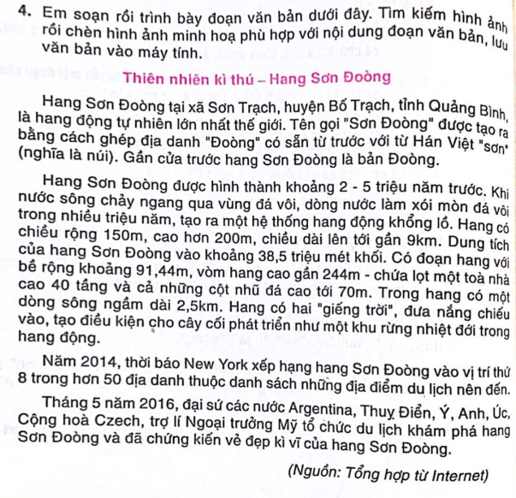

Slide 5
BÀI 1: NHỮNG GÌ EM ĐÃ BIẾT
A. HOẠT ĐỘNG ỨNG DỤNG MỞ RỘNG
3. Bài 1 SGK / 39
4. Bài 2 SGK / 39

Slide 6
BÀI 1: NHỮNG GÌ EM ĐÃ BIẾT
A. HOẠT ĐỘNG ỨNG DỤNG MỞ RỘNG
Em hãy gõ phím cách, rồi gõ phím Tab. Nêu sự khác nhau khi gõ hai phím này?

Slide 7
GHI NHỚ

Slide 8
HẸN GẶP LẠI CÁC EM!

